Slide 1

Государственное учреждение образования
«Гимназия №2 г. Солигорска»
Людмила Антоновна Ларчик
учитель истории и обществоведения
высшей квалификационной категории
Урок Всемирной истории 7 класс
Тема урока : «Япония»

Slide 2
Домашнее задание:
§ 27,
подготовить презентации
по теме
«Культура Японии в
XVII-XVIIIвв.»

Slide 3

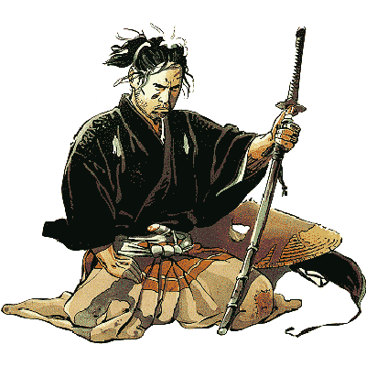
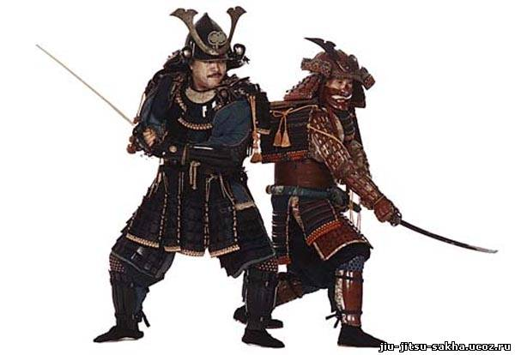
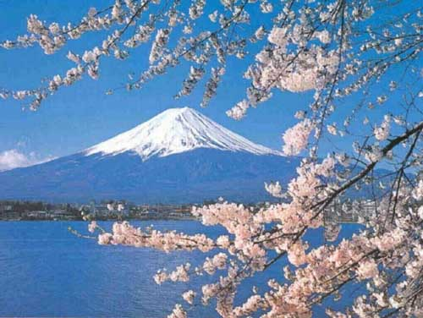
Вспомните!
Кто такой сёгун?
Кто такие самураи и в чём заключались их основные обязанности, правила поведения, представления о чести?
3. Что характерно для национальной японской религии
синто?

Slide 4
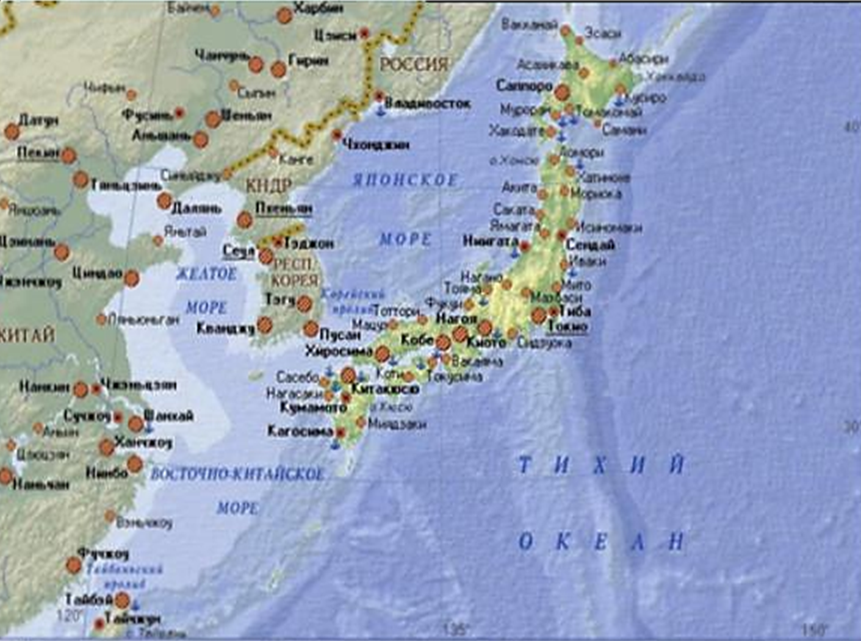
Япония

Slide 5
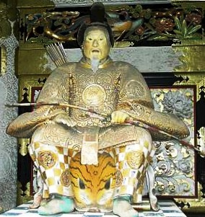
1603г.- объединение
Японии под властью
Иэясу Токугава
На основании текста и схемы стр.189. охарактеризуйте внутреннюю политику представителей династии Токугава.
Иэясу
Токугава

Slide 6
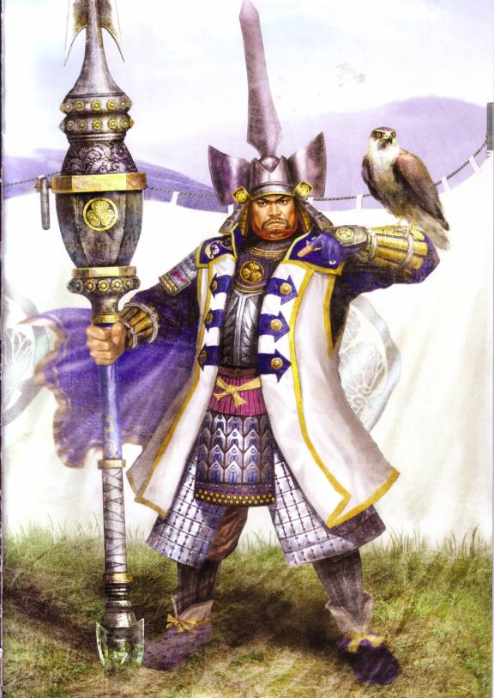
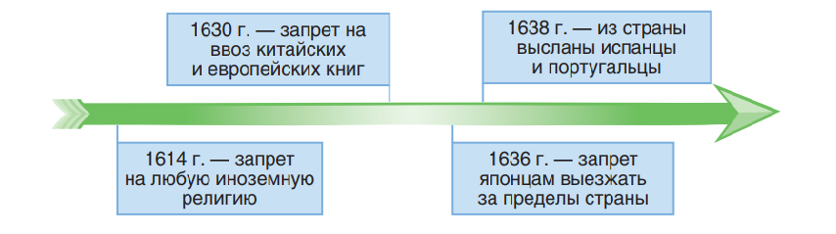
Черты внутренней политики
Невозможность перехода из одной группы населения в другую;
2. Воин- самурай не мог сменить хозяина;
3. Тотальный контроль правительства Токугава над князьями;
Чем характеризуется внешняя политика периода Эдо?

Slide 7
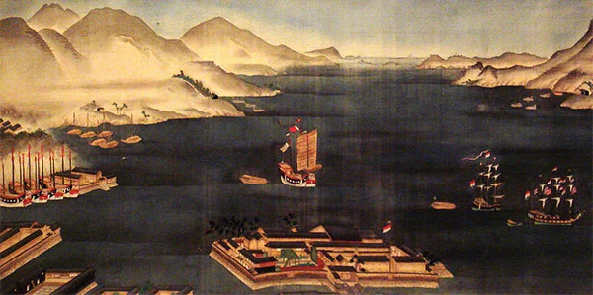
Сакоку-”скованные цепью”.
Какое отношение данное выражение имеет к внешней политике Японии 30-х гг. 17 века?

Slide 8
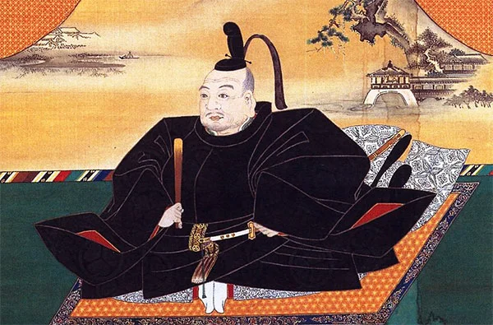

Сако́ку (яп. 鎖国, буквально «страна на цепи»), также самоизоля́ция Япо́нии — внешняя политика изоляции Японии от внешнего мира.
Каковы причины введения политики самоизоляции?

Slide 9
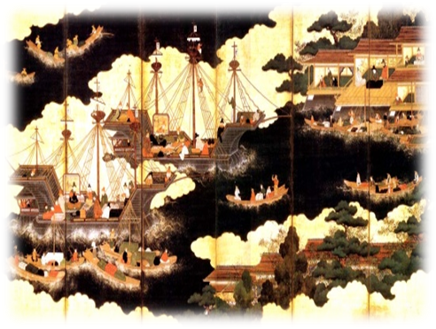
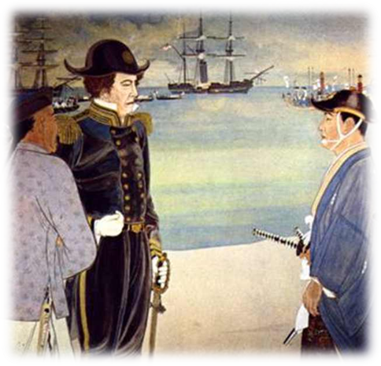
Причины самоизоляции Японии
Попытка распространение европейцами христианства на территории Японии;
Обострение междоусобных войн феодалов;
Возникновение опасности колонизации страны европейскими государствами;
Рост могущества торговой буржуазии,
грозившее подрывом устоев феодализма;
Стремление правительства страны сохранить свою самостоятельность и самобытность;
Укрепление власти сёгуна;
Повод: Симабарское(христианское) восстание 1637-1638гг.

Slide 10
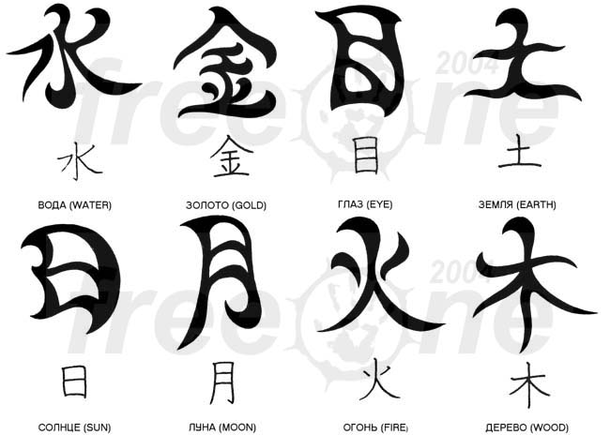
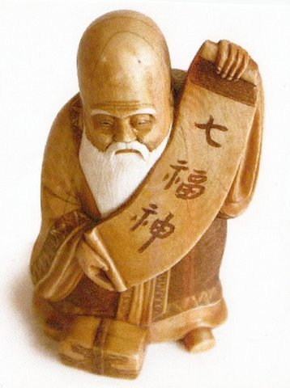
Познавательное задание!
Заполните схему, характеризующую
систему образования
Японии в эпоху Эдо.
Стр.192-193.

Slide 11
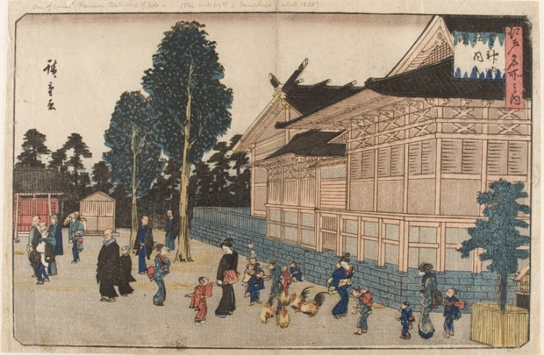
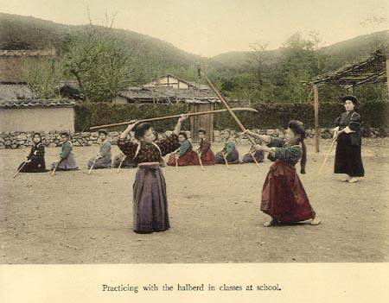
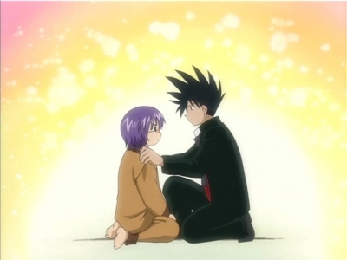
Система образования

Slide 12
Система образования
Правительственные
и княжеские школы
для детей самураев
Домашнее
обучение
для девочек
Частные
школы
К грамотным в Японии относили всех лиц старше 6-ти лет,
кто умел написать своё имя и прочитать несложный текст.

Slide 13
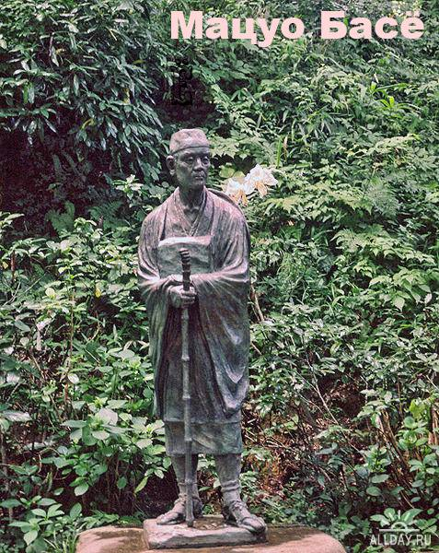
Литература- распространение
хайку(хокку)-
стихотворение из трёх строк.
Создатель стиля-
Мацуо Басё (1644-1694);
ДОЛГИЙ ПУТЬ ПРОЙДЕН,
ЗА ДАЛЕКИМ ОБЛАКОМ.
СЯДУ ОТДОХНУТЬ.
Снег согнул бамбук,
Словно мир вокруг него
Перевернулся.
"ОСЕНЬ ПРИШЛА!" –
ШЕПЧЕТ ХОЛОДНЫЙ ВЕТЕР
У ОКНА СПАЛЬНИ.

Slide 14
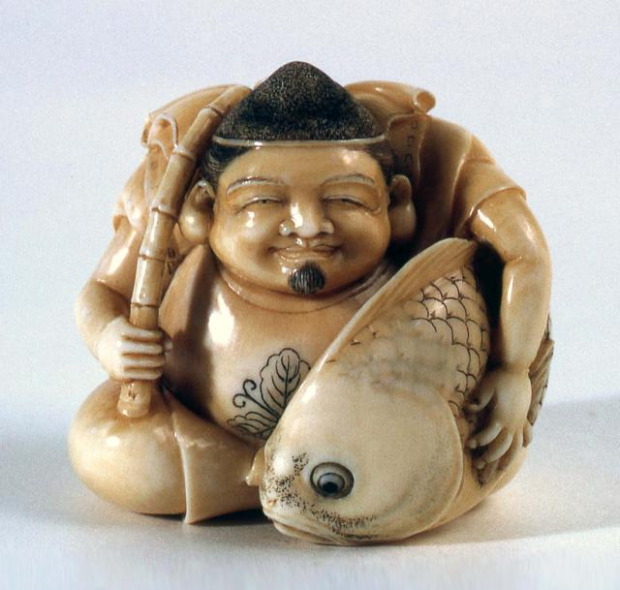
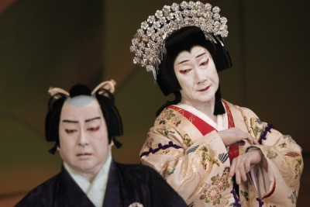
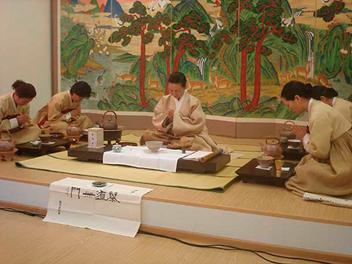
Чем ещё характеризуется культура Японии XVII-XVIII вв.?
Чайная церемония (яп. тя-но ю), «путь чая», «искусство чая» ( садо:, тядо:) - специфическая ритуализованная форма совместного приёма порошкового зелёного чая (маття)
Кабу́ки- (яп. «песня, танец, мастерство», «искусное пение и танцы») - один из видов традиционного театра Японии
Нэцкэ — маленькая символическая резная фигурка, сделана она чаще всего из слоновой кости или дерева.

Slide 15
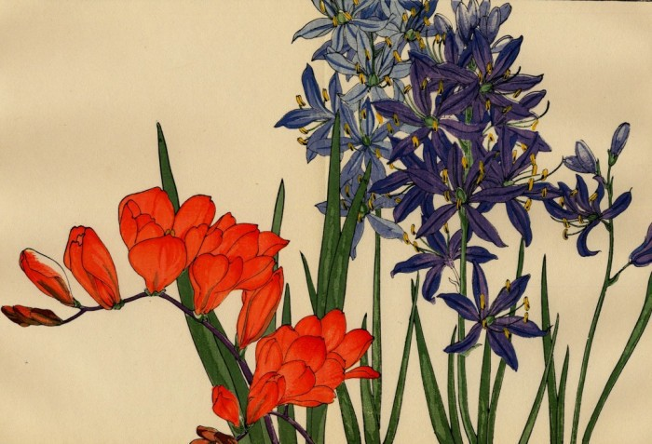
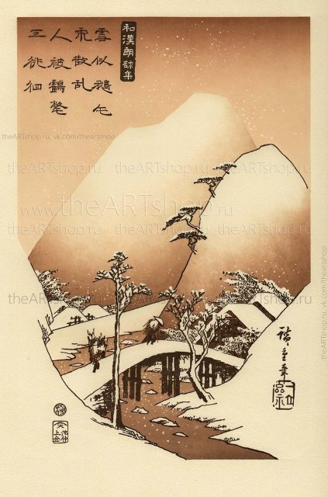
Искусство – ксилография
(гравюра на дереве)

Slide 16
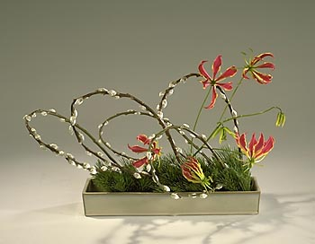
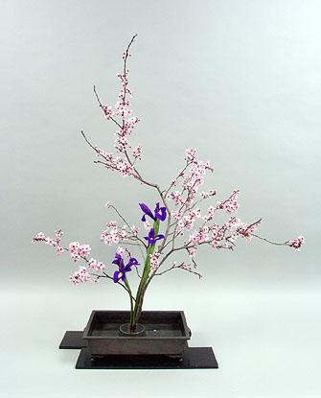
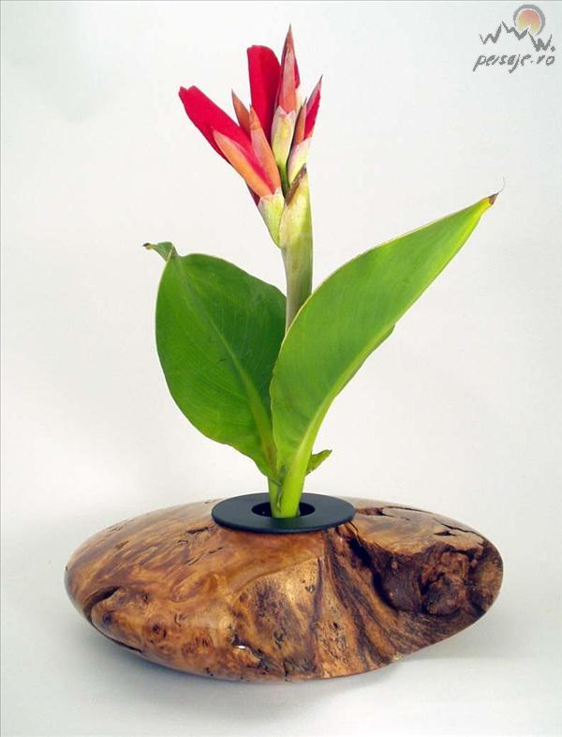
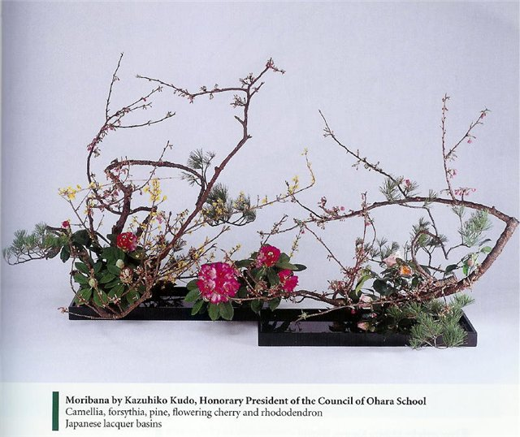
Икебана- искусство составления букетов

Slide 17
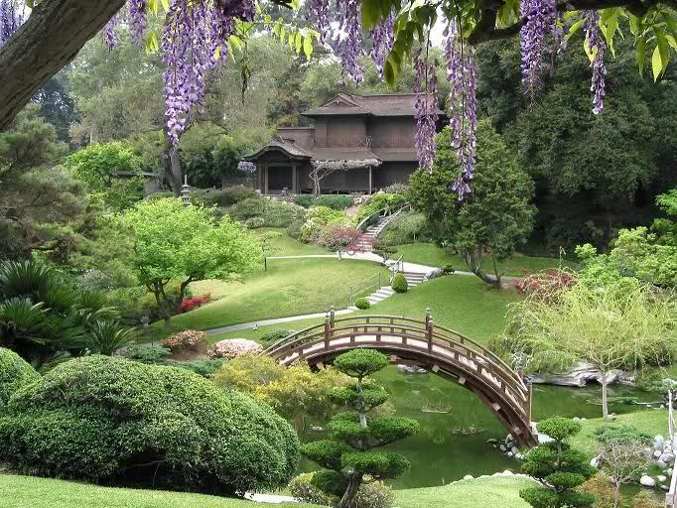
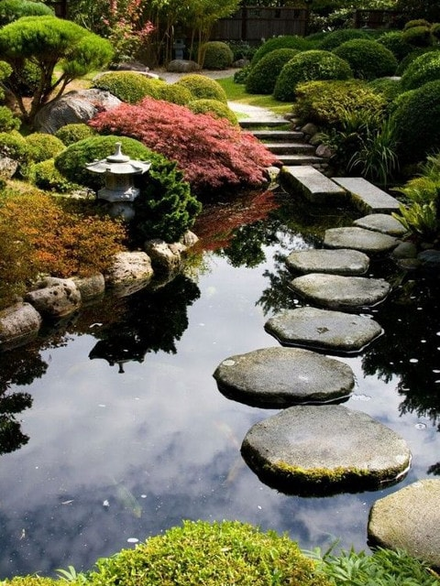
Философские сады

